Slide 1
Интегрированный урок
по математике и окружающему миру
в 4 классе УМК «Гармония»
Тема урока:
«Африка в числах и величинах»
Подготовила:
учитель начальных классов
МОУ «Гимназия № 4»
Патеева А.Х.

Slide 2
15км/ч, 25км/ч, 4км/ч, 12м/с, 60км/ч, 15см/мин.

Slide 3
Устный счет
А | М | И | Е | Р | Ф | Т | К
10 | 155 | 132 | 1326 | 54 | 165 | 45 | 270
А ф р и к а

Slide 4
Тема Урока:
Африка
в числах и величинах

Slide 5
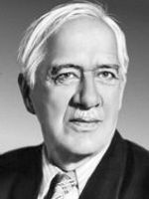
Корней Иванович Чуковский об Африке
Маленькие дети!
Ни за что на свете
Не ходите в Африку гулять!
В Африке акулы, в Африке гориллы,
В Африке большие злые крокодилы
Будут вас кусать, бить и обижать, -
Не ходите, дети в Африку гулять!
…Вдоль по Африке гуляют,
Фиги-финики срывают, -
Ну и Африка! Вот так Африка!
Оседлали носорога, покаталися немного, -
Ну и Африка! Вот так Африка!
Со слонами на ходу поиграли в чехарду, -
Ну и Африка! Вот так Африка!

Slide 6
Ва́ско да Га́ма ( 1469—1524) — португальский
исследователь, известен как первый европеец, совершивший морское путешествие из Европы в Индию.
Васко да Гама родился в 1469 году в городе Синеш в семье магистра ордена Сантьяго Эштевана да Гама, мать — Изабела Содре.

Slide 7
Мыс Доброй Надежды
Расположен на южном побережье Африки на границе Атлантического и Индийского океана.
Мыс Доброй Надежды находится на Капском полуострове и в давние времена являлся переломной точкой путешествия в Индию. В 1488 году его открыл Б. Диаш и дал название Мыс Бурь.
Но позже Мысу Бурь было дано название Мыс Доброй Надежды, с намеком на то, что далее мореплавателей ждет Индия. Первым, кто достиг Индии по этому маршруту, был Васко да Гама в 1498 году.

Slide 8
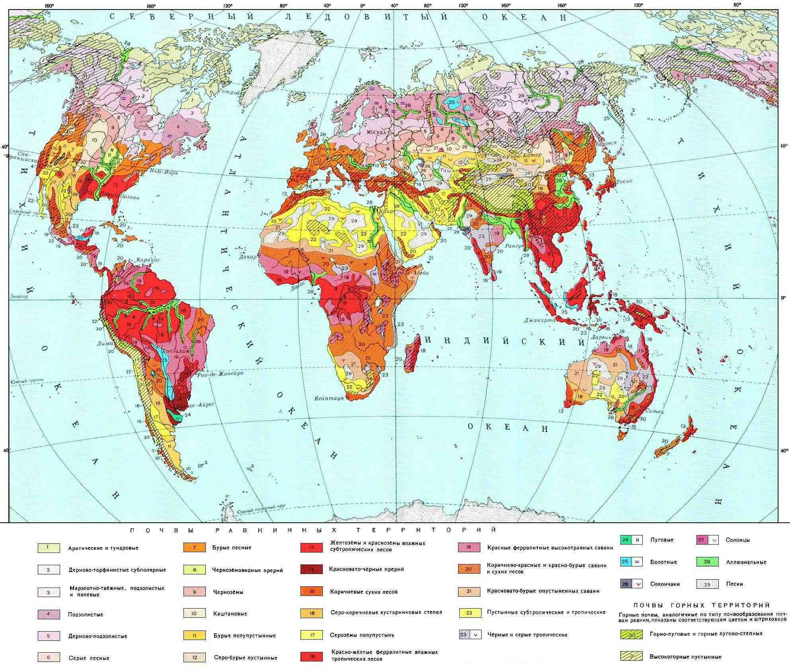

Slide 9
Холодный пояс
Бананы
Ананас
кофе
Томаты
кукуруза
картофель
А ф р и к а
1 по величине
материк
2 по величине
материк
Жаркий пояс
Пересекается
экватором
Notes:
Бананы
Ананас
кофе

Slide 10
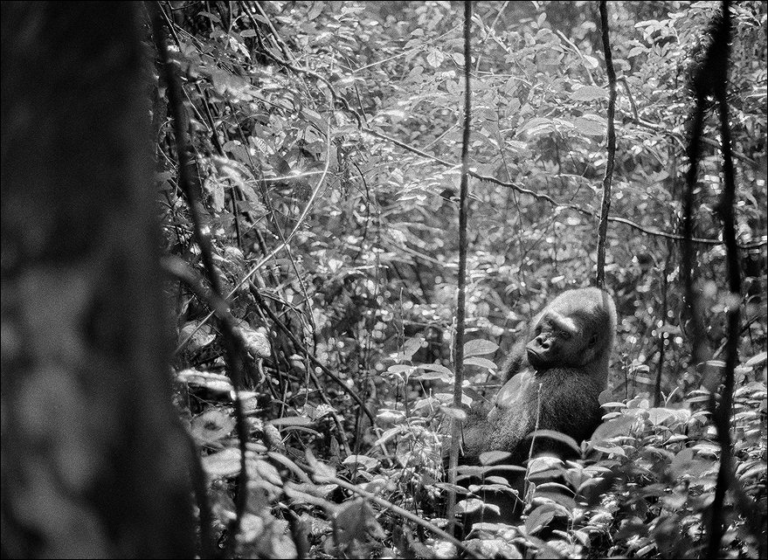
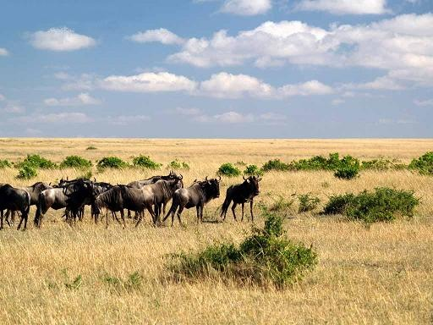
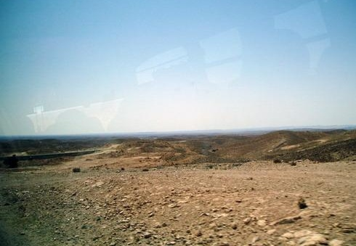
Природные зоны в Африке .
Джунгли
Пустыни
Саванны
Notes:
Пустыни

Slide 11
Африка в числах
Площадь Африки составляет
2
30.300.000км

Slide 12
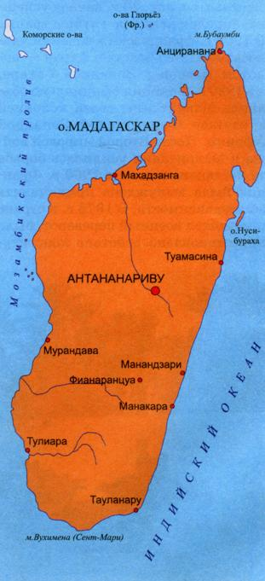
Крупнейший остров Мадагаскар
2
589 500 км

Slide 13
Самая высокая точка – вулкан Килиманджаро
5890м

Slide 14
Самая нижняя точка- озеро Ассаль
155м

Slide 15
Нил- самая длинная река в мире
6 671км

Slide 20
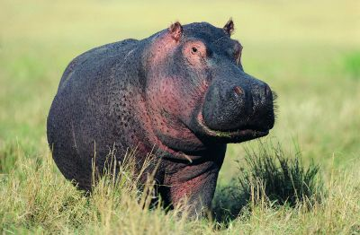
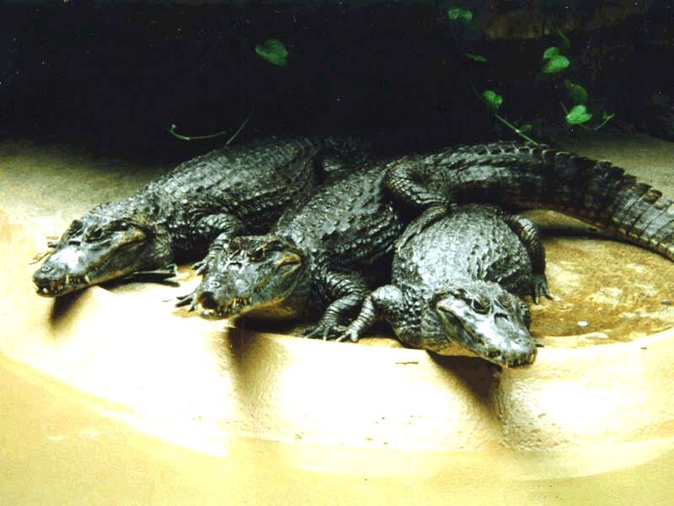

Slide 21
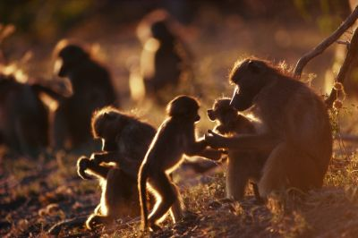
Обезьяны живут дружно, Им ссорится совсем не нужно
п

Slide 24
Задание по выбору
(92 800 – 504 Х 75): 100 =
(2 000 – 1951) Х 50 + 1050 =
69 000 : 100 – 35 990 : 59 =

Slide 25
Домашнее задание:
Математика:
УРЗ № 87.
Окружающий мир:
с.133- 135
По выбору:
подготовить интересное сообщение о растениях или животных;
составить крестословицу из названий озер, рек , пустынь, морей, пустынь.

Slide 26
Спасибо
за внимание!

